Slide 1
Bari, 21.09.2023
città dei 15 minuti
Ezio Manzini
DESIS Network; Politecnico di Milano

Slide 2
Bari, 21.09.2023
città sane e prossimità
Ezio Manzini
DESIS Network; Politecnico di Milano

Slide 3
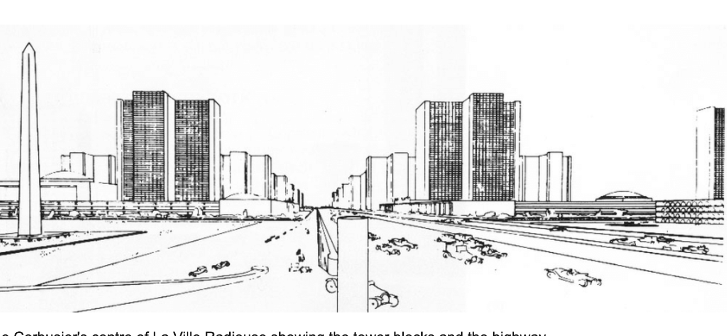
la ville radieuse
Le Corbusier, 1930

Slide 4
la ville radieuse
la città igienica
Le Corbusier, 1930

Slide 5
in nome dell'igiene e dell'efficienza
le tecnologie, il design
e le capacità organizzative
sono state utilizzate
per rendere possibile vivere
senza essere vicini
‘
la ville radieuse
Le Corbusier, 1930

Slide 6
oggi, questo modo di pesare e di fare
ha mostrato le sue tragiche implicazioni
ecologiche, sociali, culturali e politiche
‘

Slide 7
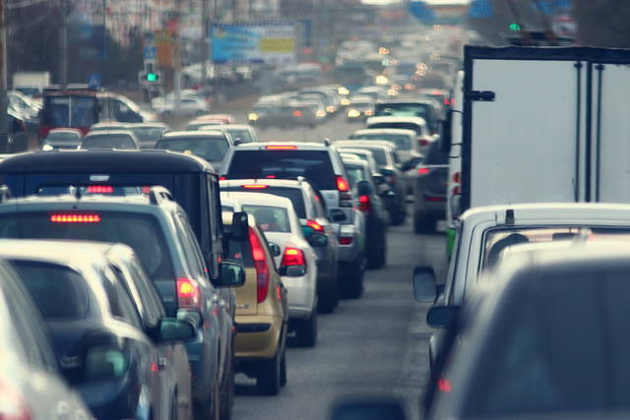
traffico e inquinamento
disintermediation

Slide 8
traffico e inquinamento
disintermediation
malattie legate all’inquinamento

Slide 9
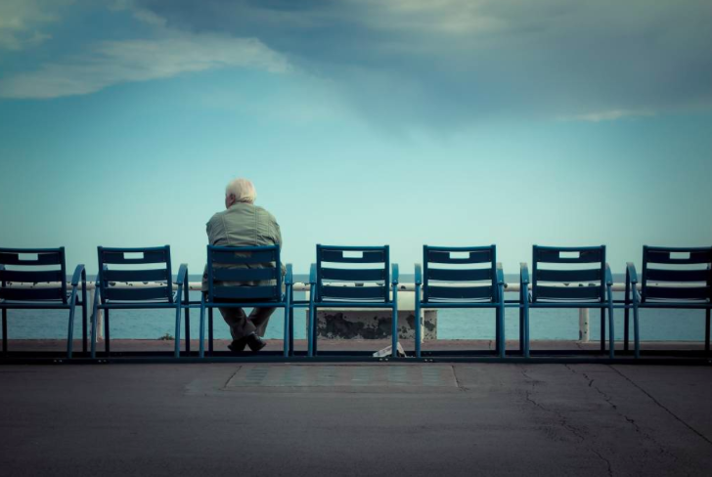
solitudine e malessere sociale

Slide 10
solitudine e malessere sociale
solitudine
come pandemia

Slide 11
solitudine e malessere sociale
solitudine
come pandemia
Solitudine e isolamento innescano problemi al confine corpo-mente: insonnia, alterazioni immunitarie, patologie cardiache, alimentari e ovviamente ansia, depressione, dipendenze da alcol e sostanze

Slide 12
solitudine e malessere sociale
solitudine
come pandemia
”Loneliness is as deadly as smoking 15 cigarettes a day and more lethal than consuming 6 alcoholic drinks a day. Loneliness is more dangerous for health than obesity” Dr. Vivek Murthy (surgeon general of the United States)

Slide 13
oggi, le nostre tecnologie,
e le nostre capacità progettuali e organizzative
devono essere utilizzate per dare alle persone l'opportunità di vivere, e vivere sane,
in prossimità
‘

Slide 14
oggi, le nostre tecnologie,
e le nostre capacità progettuali e organizzative
devono essere utilizzato per dare alle persone l'opportunità di vivere, e vivere sane,
in prossimità
le città sane
devono essere anche
città della prossimità
‘

Slide 15
cosa possiamo imparare dal passato?

Slide 16
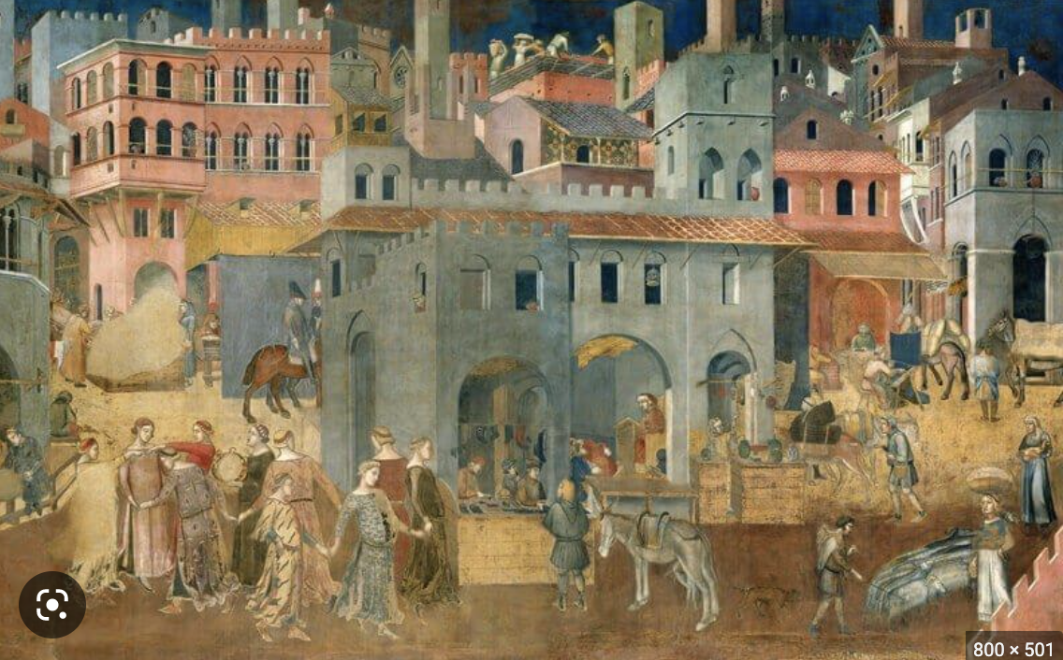
prossimità pre-moderna
Ambrogio Lorenzetti, Allegoria del buon governo, Siena,1338
‘

Slide 17
prossimità pre-moderna
le società pre-moderne
erano necessariamente
costruite sulla prossimità
‘
Ambrogio Lorenzetti, Allegoria del buon governo, Siena,1338
‘

Slide 18
prossimità pre-moderna
densità
diversità
‘

Slide 19
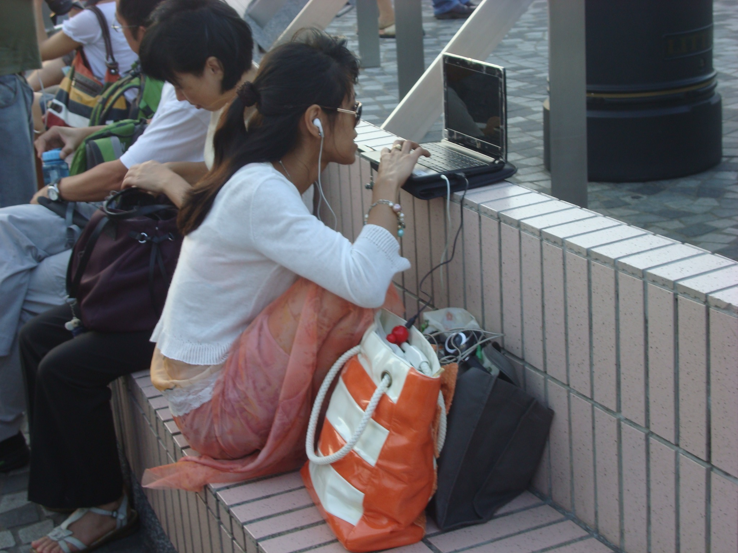
una nuova idea di prossimità

Slide 20
una nuova idea di prossimità
una prossimità ibrida

Slide 21
una nuova idea di prossimità
una prossimità ibrida
una prossimità che va progettata

Slide 22
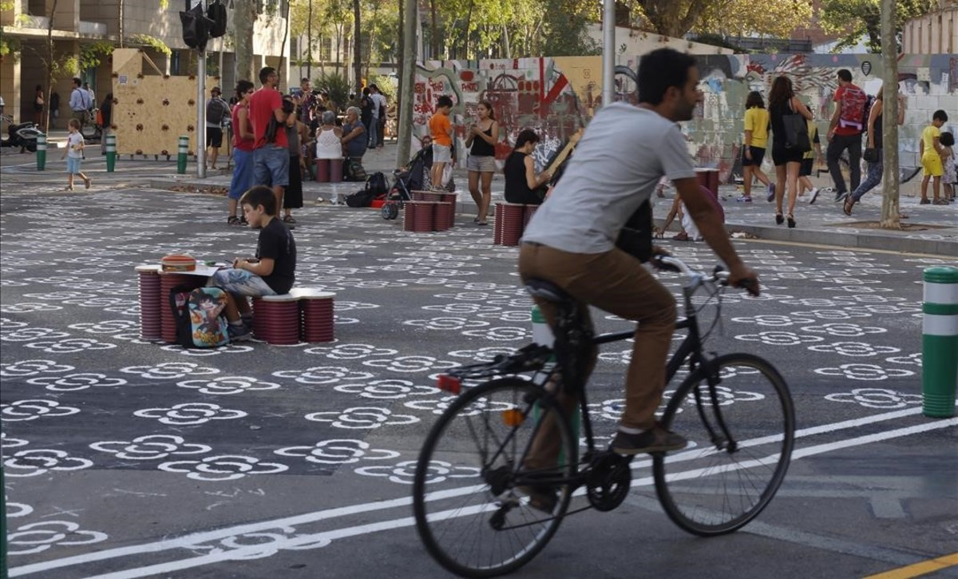
prossimità abitabile

Slide 23
prossimità abitabile
densa
diversificata
‘

Slide 24
prossimità
abitabile /1
una società dove tutto ciò di cui
si ha bisogno nella vita di tutti
i giorni è a pochi minuti a piedi
da dove si è.

Slide 25
prossimità
abitabile /1
una società dove tutto ciò di cui
si ha bisogno nella vita di tutti
i giorni è a pochi minuti a piedi
da dove si è.
prossimità come meno traffico, meno CO2, meno stress, più tempo e opportunità

Slide 26
prossimità
abitabile /2
una società dove è possibile
e probabile che le persone
si incontrino, inizino conversazioni, decidano di progettare qualcosa insieme.

Slide 27
prossimità
abitabile /2
una società dove è possibile
e probabile che le persone
si incontrino, inizino conversazioni, decidano di progettare qualcosa insieme.
prossimità come più empatia, più socialità, più integrazione sociale, più senso di vicinanza

Slide 28
prossimità abitabile
che implicazioni
per la salute?

Slide 29
prossimità abitabile
che implicazioni
per la salute?
meno inquinamento

Slide 30
prossimità abitabile
che implicazioni
per la salute?
meno inquinamento
più servizi territoriali

Slide 31
prossimità abitabile
che implicazioni
per la salute?
meno inquinamento
più servizi territoriali
più socialità

Slide 32
prossimità abitabile
come
si progetta?

Slide 33
prossimità abitabile
come
si progetta?
livello urbano
livello molecolare

Slide 34
1
urbano
progettare per
stimolare e supportare politiche di intervento sulla città nel suo insieme

Slide 35
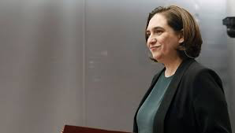
“Superilles”
superblocks
Barcelona’s Mayor
Ada Colau

Slide 36
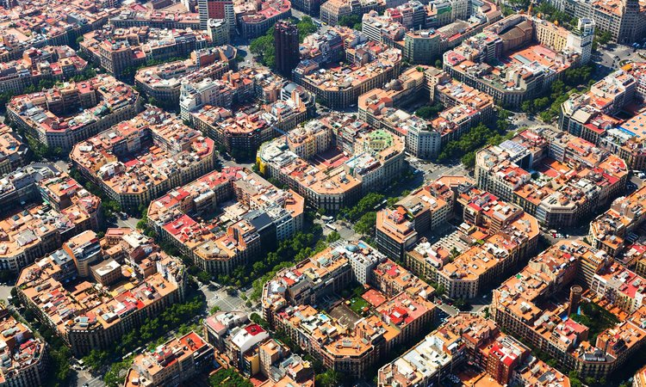
Barcellona
superilles
disintermediation
design
for city
making

Slide 37
Barcellona
le politiche
del Comune di Barcellona
per riorganizzare la città
in superilles:
quartieri a traffico limitato,
dotati di tutti i servizi di base
disintermediation
design
for city
making

Slide 38
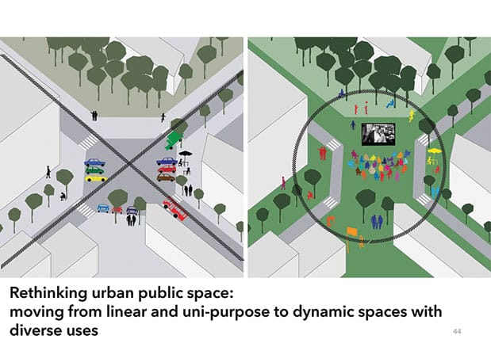
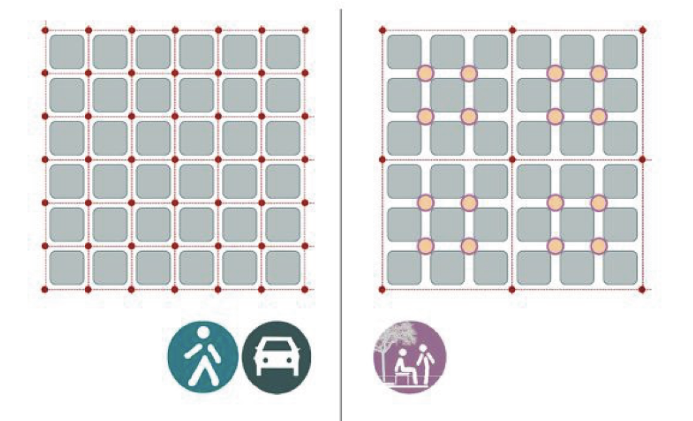
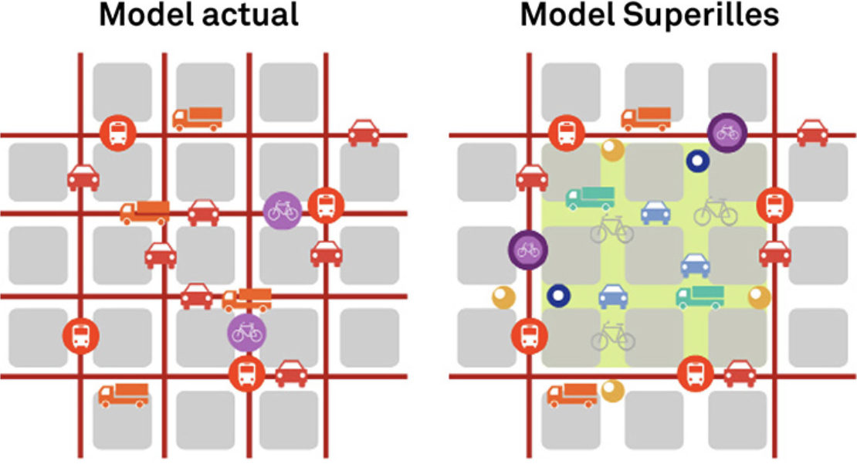
cambiamento nella rete di mobilità
creazione di super-blocchi
dove è ammessa solo la mobilità locale

Slide 39
cambiamento dell’idea di strada
da infrastruttura per la mobilità,
a spazio pubblico per usi diversi

Slide 40
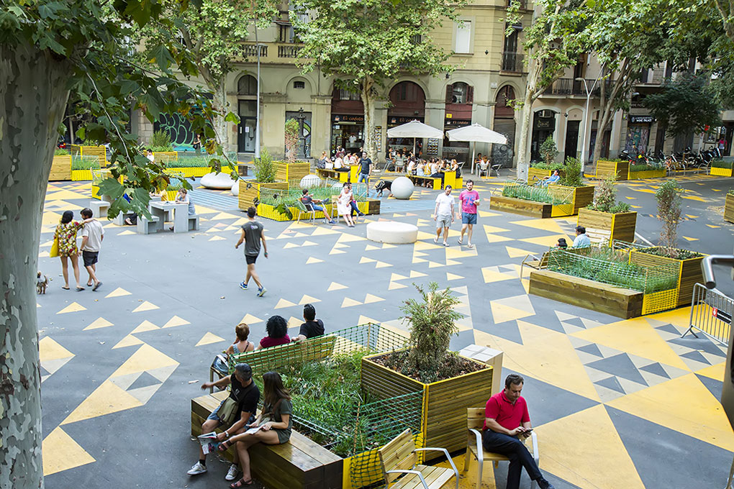
ridare le strade
ai cittadini
Super Illa Sant Antoni, Barcelona 2020

Slide 41
piattaforme di opportunità
per diversi progetti

Slide 42
2
molecolare
progettare per
arricchire e diversificare
i sistemi di prossimità

Slide 43
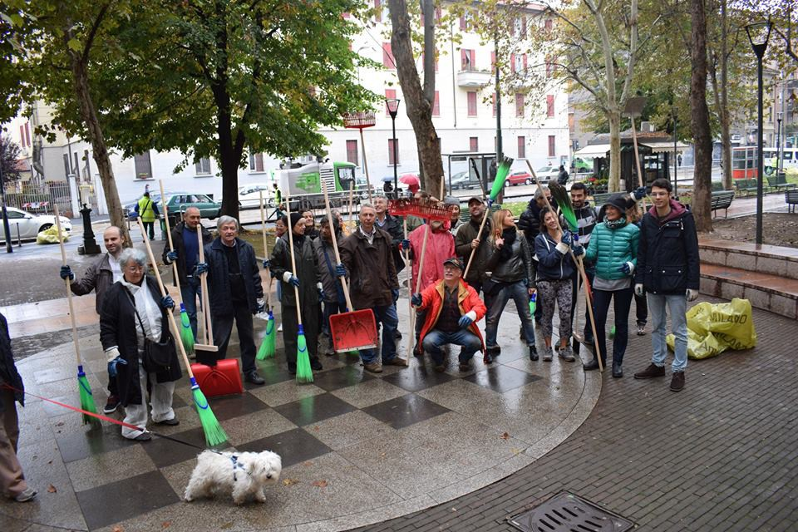
Nolo Social District
un gruppo di cittadini che collaborano
per prendersi cura del quartiere

Slide 44
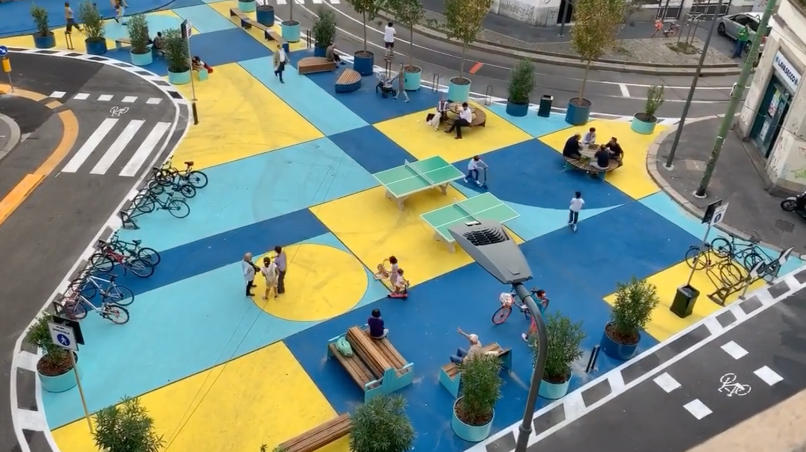
Piazza Arcobalena, 2019 (Via Spoleto/Via Martiri Oscuri/Via Venini)
una piazza davanti alla scuola trasformata
in spazio pubblico a misura di bambino

Slide 45
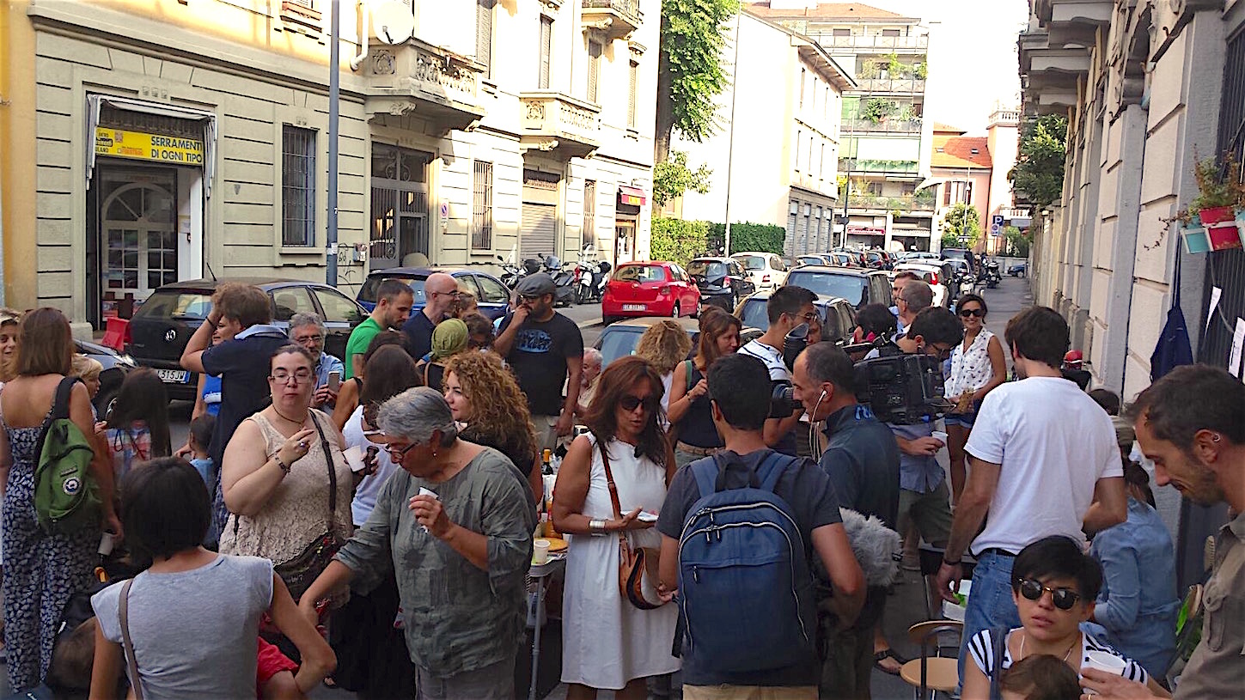
Neighbourhood breakfast (2016-2019)
organizzazione spontanea
di colazioni di quartiere, in strada

Slide 46
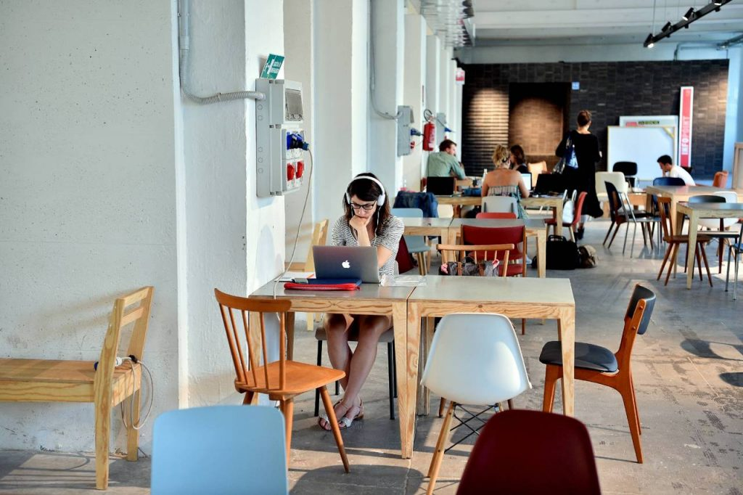
spazi di co-working
come centri sociali di prossimità

Slide 47
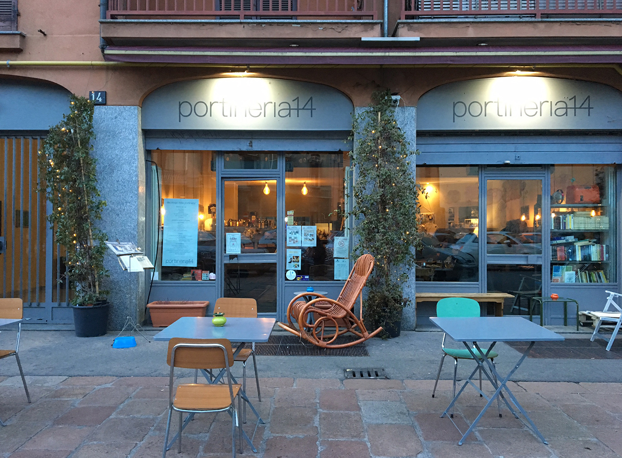
bar come portineria sociale
di quartiere

Slide 48
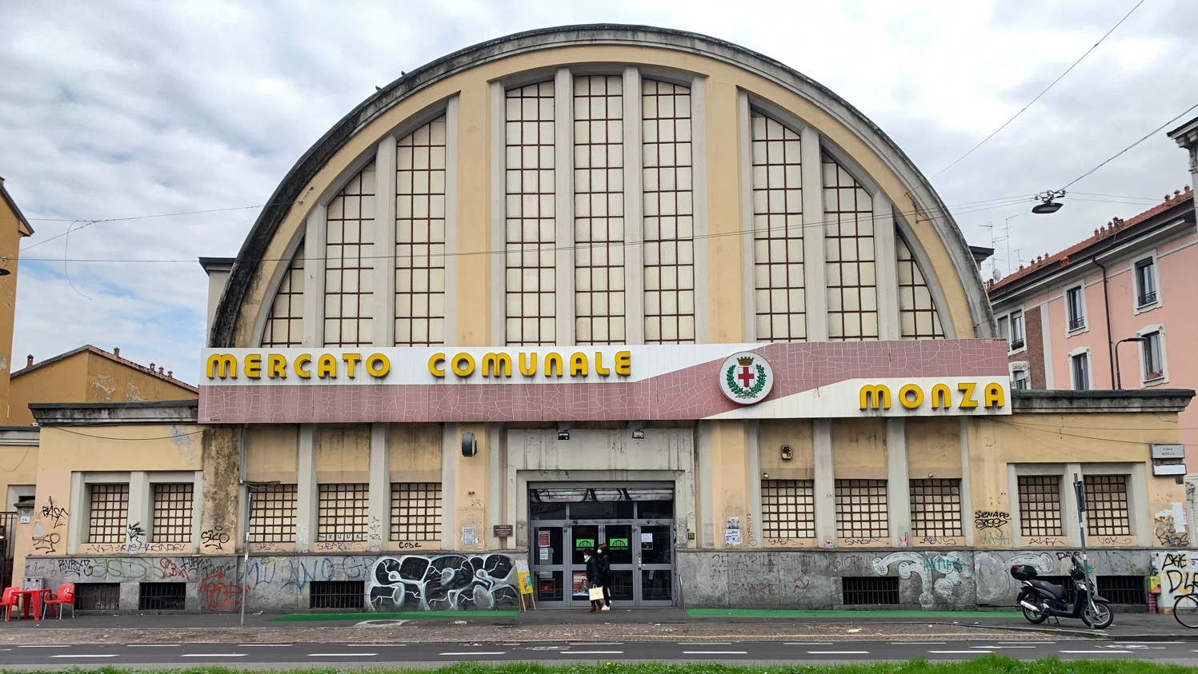
Municipal Market - Viale Monza - 1934
rigenerazione
del mercato rionale

Slide 49
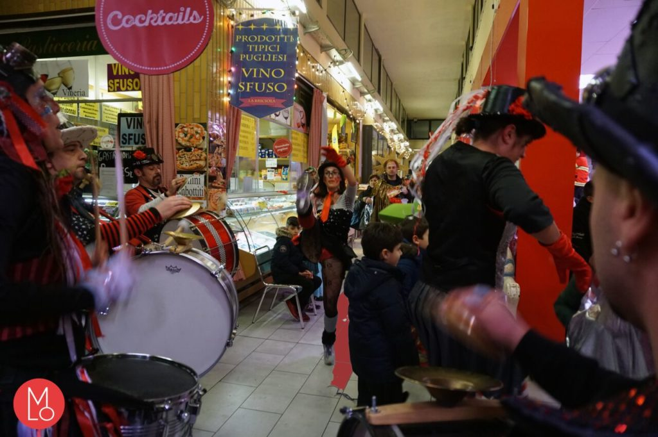
mercato rionale
come centro culturale

Slide 50
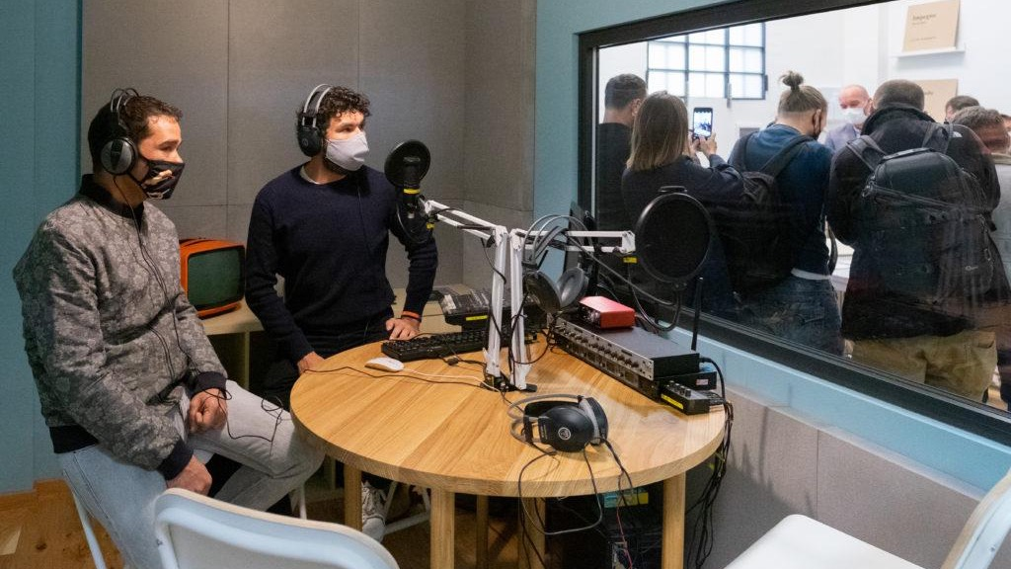
Radio Nolo (since 2017)
mercato rionale
come sede di una radio di quartiere

Slide 51
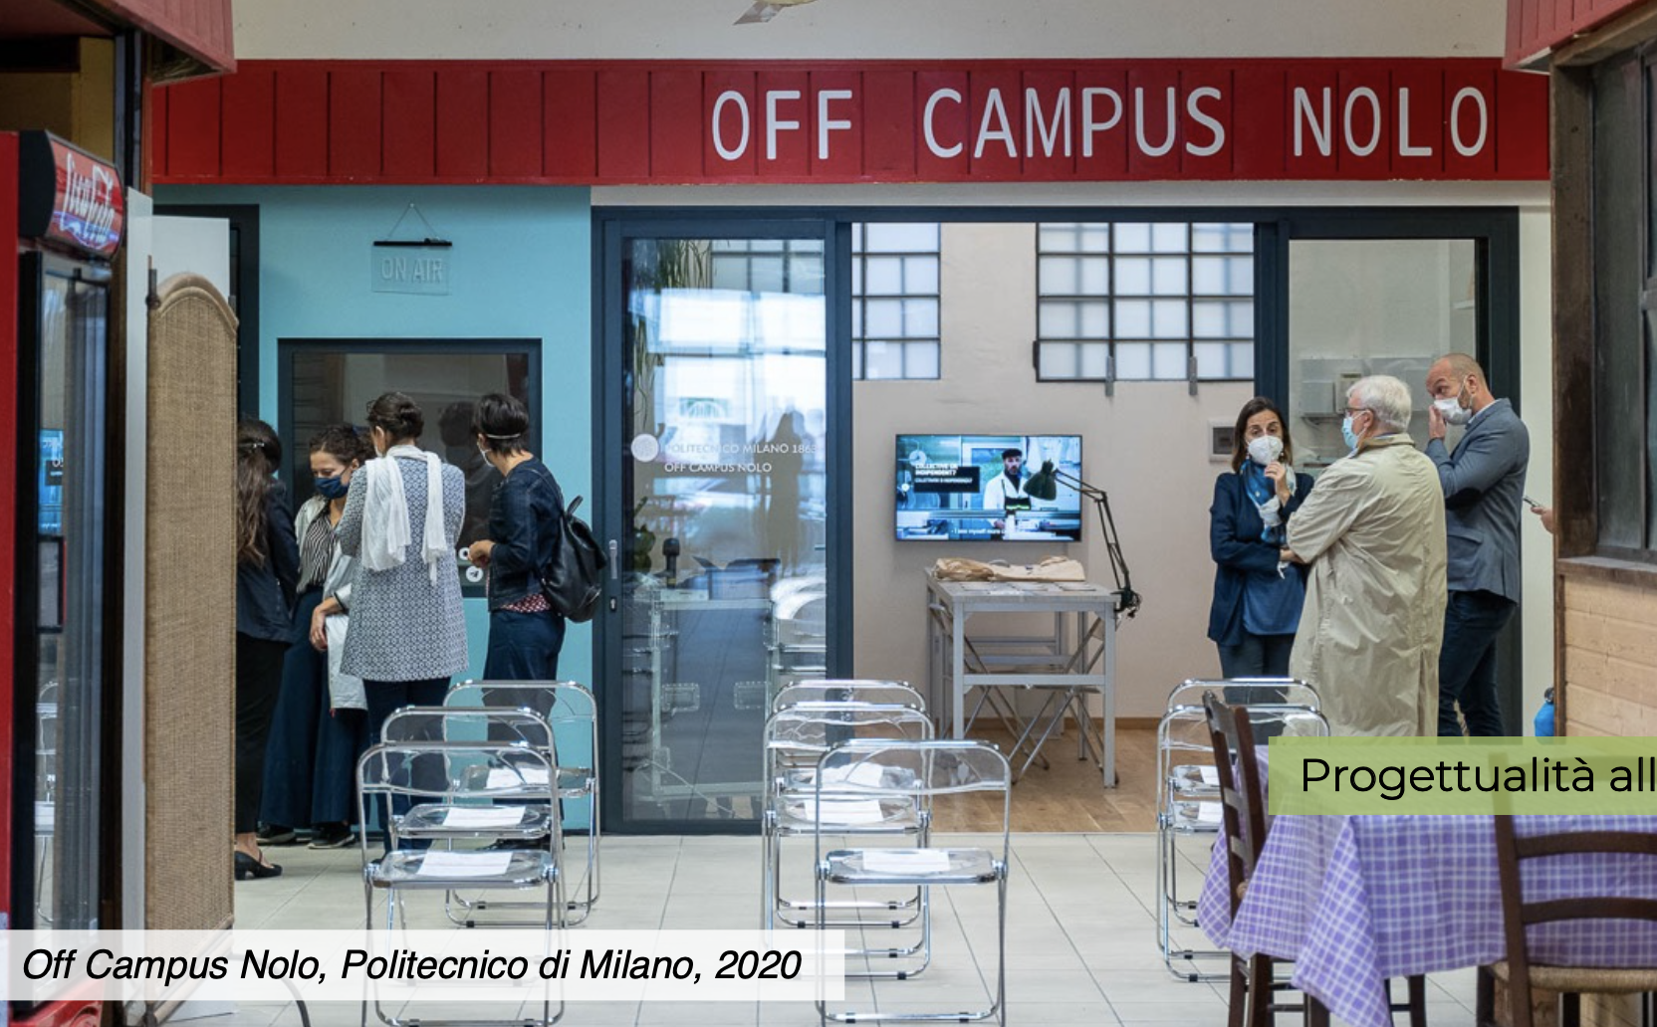
mercato rionale
come sede di una sede distaccata dell’università
market + research lab

Slide 52
nuovi servizi pubblici

Slide 53
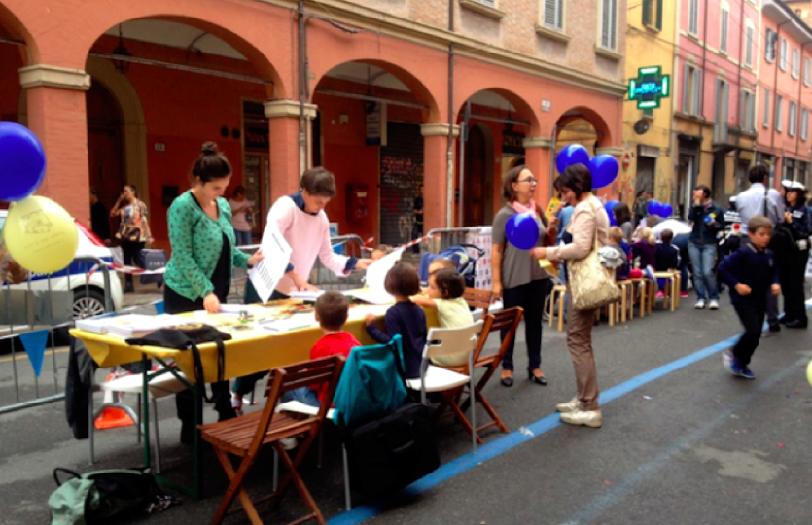
scuole aperte sul quartiere come centri di rigenerazione sociale e urbana
servizi pubblici
collaborativi

Slide 54
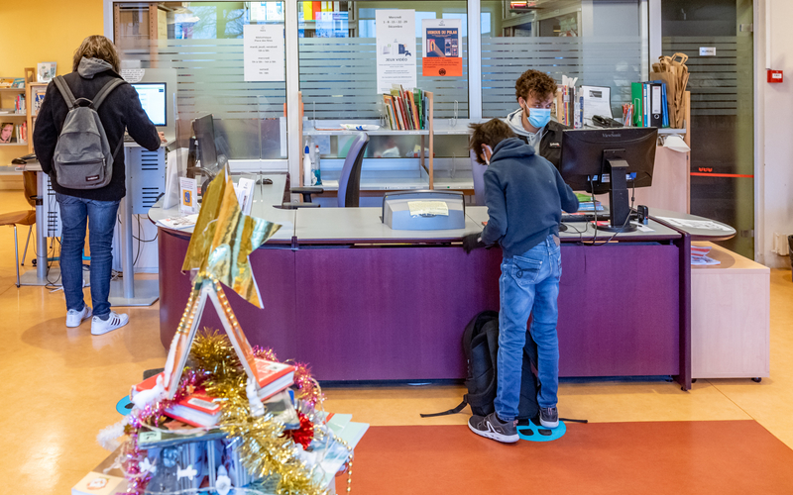
biblioteche di quartiere
come piattaforme per attività artistiche
e culturali
<

Slide 55
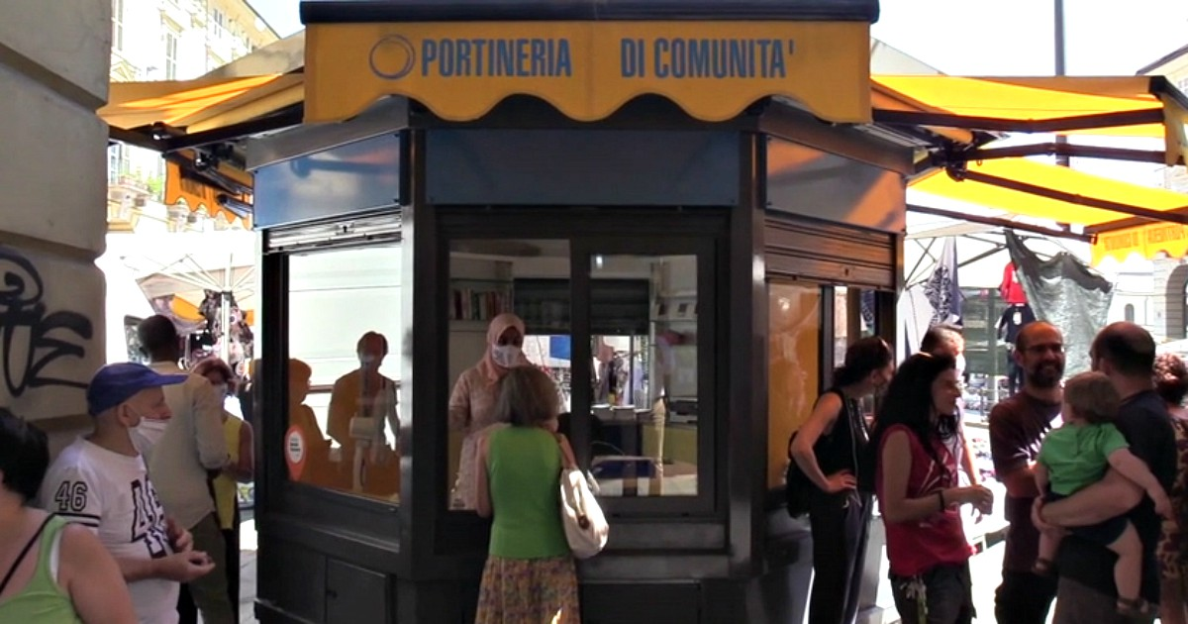
edicole come
portinerie di comunità
<

Slide 56
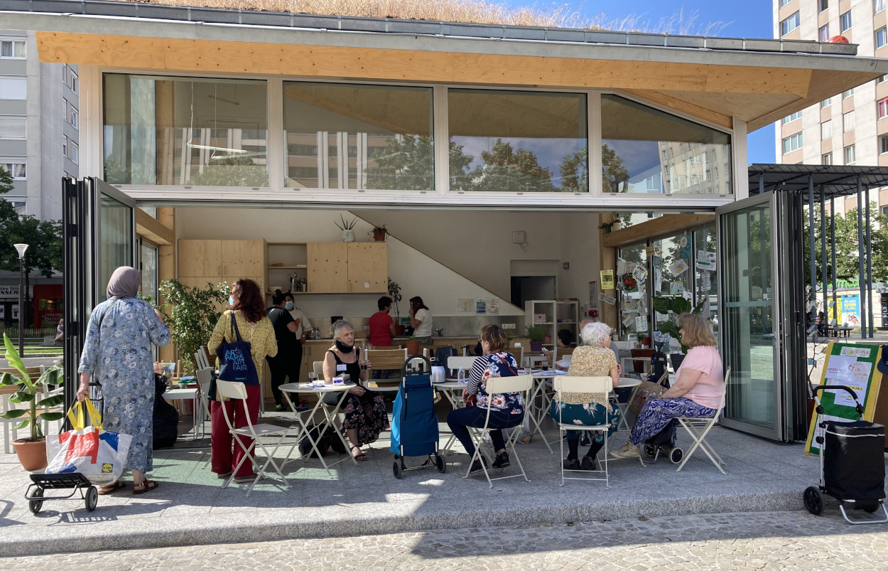
Parler, échanger, se confier sur les soucis de la vie, ceux qui le souhaitent sont accueillis par des permanents des psys du cœur.
Psy du coeur
uffici municipali come chioschi multifunzionali per i cittadini
<

Slide 57
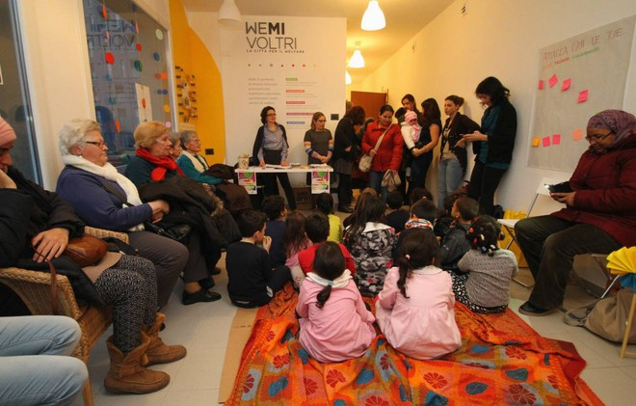
sportelli di servizi sociali come centri di nuove comunità della cura
<

Slide 58
servizi pubblici
collaborativi
servizi in cui i cittadini non sono (solo) utenti ma (anche) attori partecipi e collaborativi
promot

Slide 59
piattaforme di opportunità
per diversi progetti
Vila Veina
la citta vicina
Programma della Direzione dell’innovazione sociale,
dei diritti sociali,
della giustizia globale,
del femminismo e LGTBQ
dell’Ajuntament de Barcelona

Slide 60
anziani
bambini
comunità
spazi pubblici
servizi social distribuiti in 115 aree territoriali.
(nel periodo 2021 -2023 ne sono state implementate 16)

Slide 61
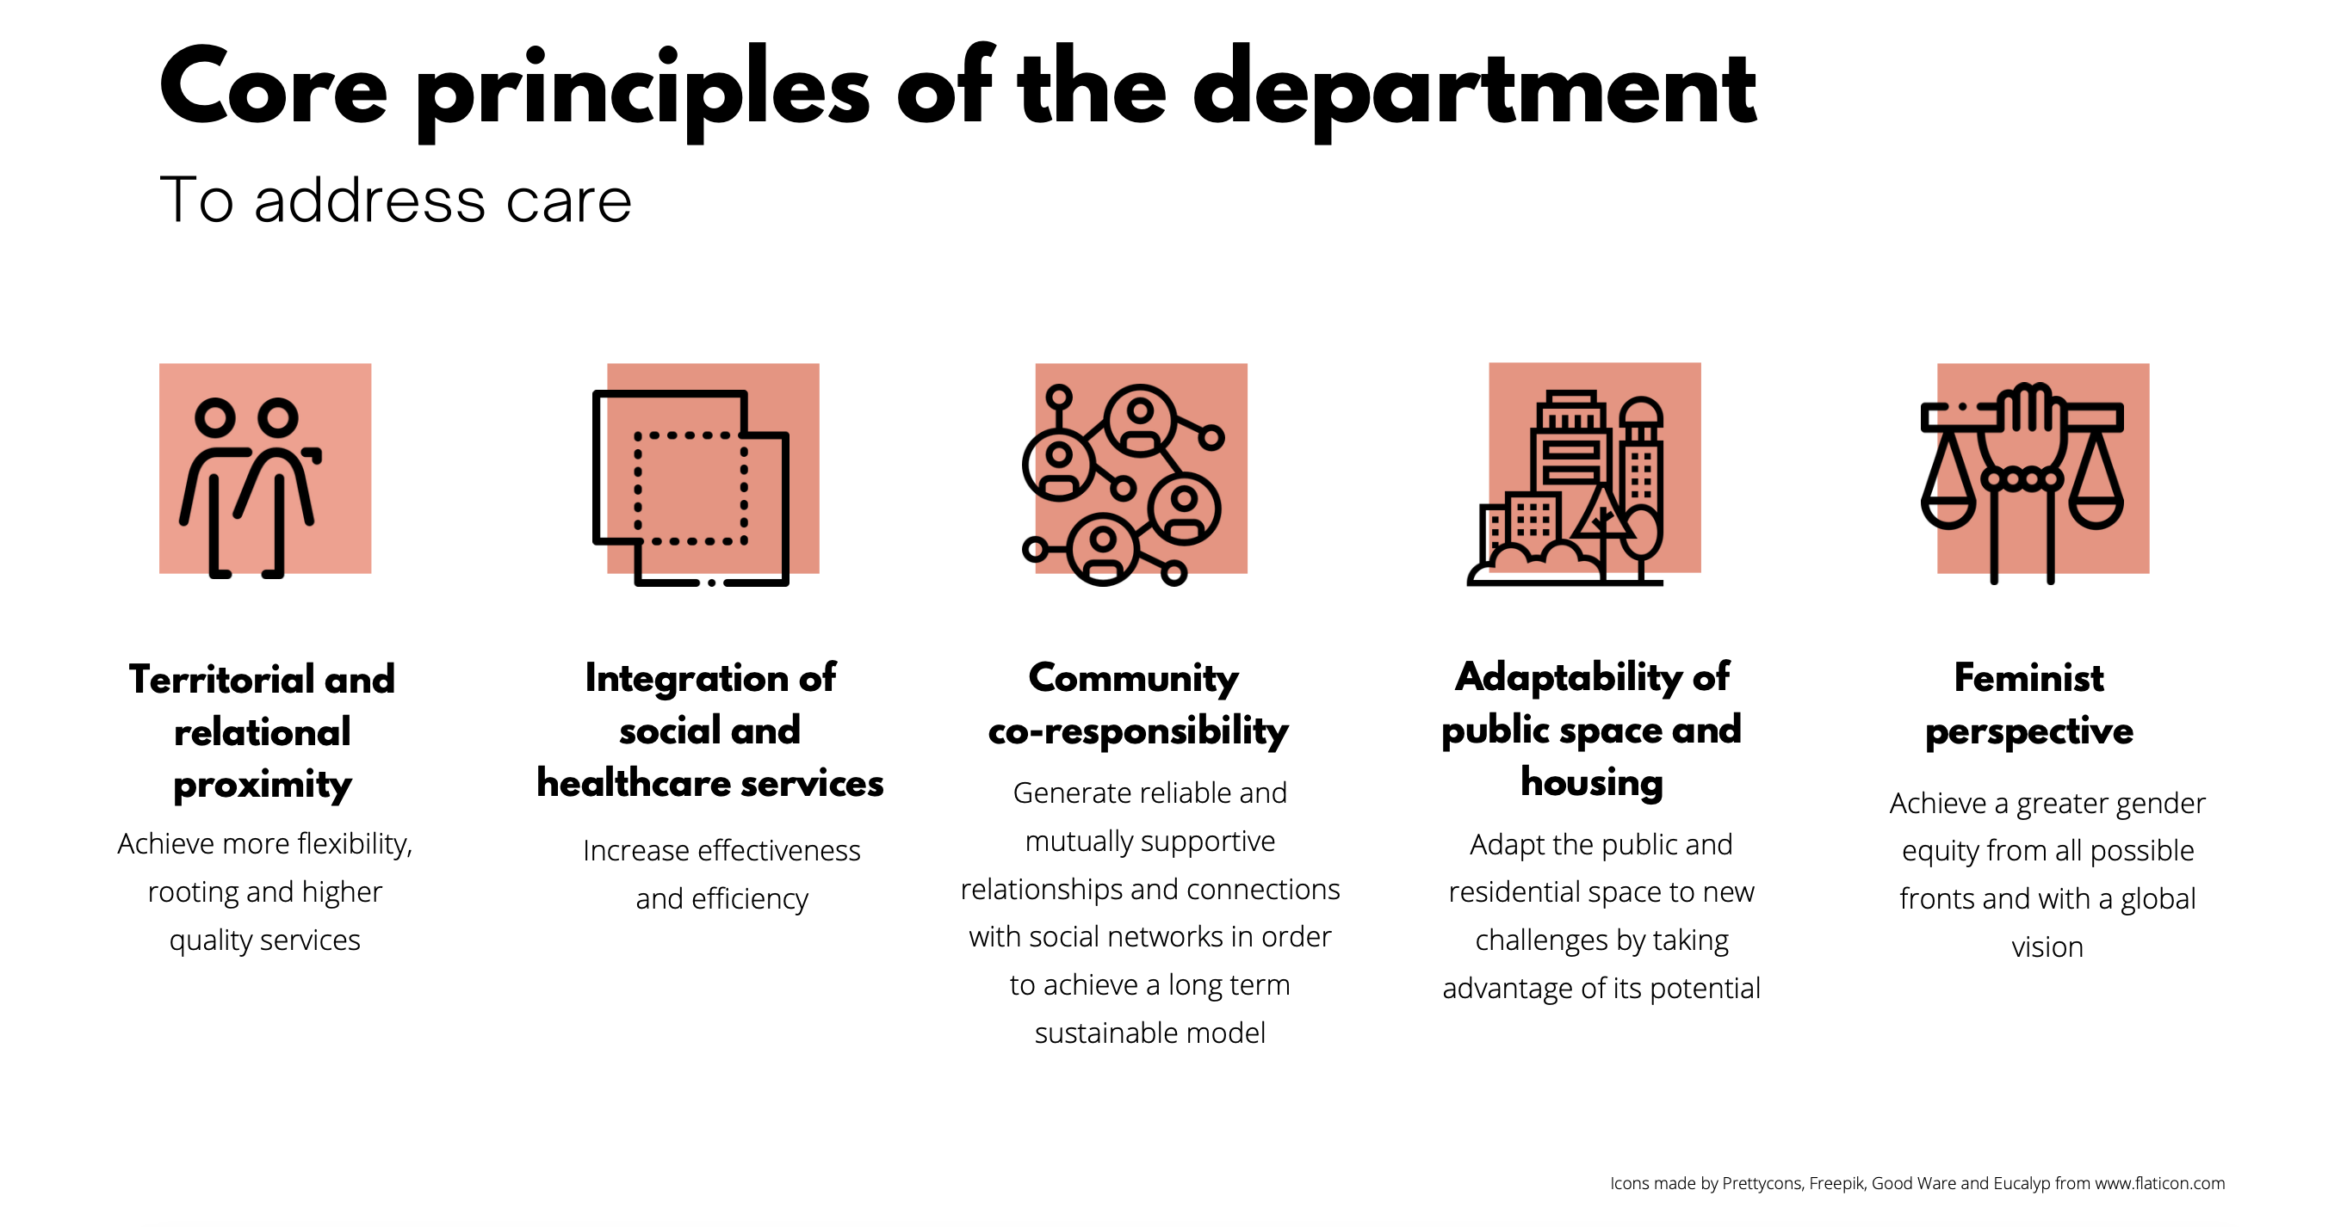
linee guida per promuovere
relazioni di cura

Slide 62
promuovere la prossimità fisica e relazionale
linee guida per promuovere
relazioni di cura

Slide 63
integrare
servizi medici e sociali
linee guida per promuovere
relazioni di cura

Slide 64
coinvolgere attivamente la comunità
linee guida per promuovere
relazioni di cura

Slide 65
adattare gli spazi pubblici e residenziali
linee guida per promuovere
relazioni di cura

Slide 66
adottare una prospettiva femminista
linee guida per promuovere
relazioni di cura

Slide 67
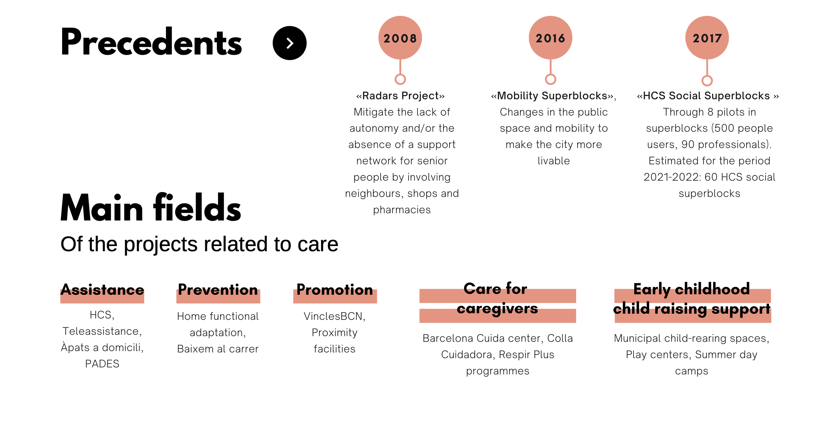
campi d’azione
dei progetti relativi alla cura

Slide 68
assistenza domiciliare
campi d’azione
dei progetti relativi alla cura

Slide 69
prevenzione
campi d’azione
dei progetti relativi alla cura

Slide 70
promozione
campi d’azione
dei progetti relativi alla cura

Slide 71
cura per chi presta cura
campi d’azione
dei progetti relativi alla cura

Slide 72
supporto
per la prima infanzia
campi d’azione
dei progetti relativi alla cura

Slide 73
case di comunità?

Slide 74
case di comunità?
comunità della cura?

Slide 75
città
della prossimità
comunità
della cura

Slide 76
città
della prossimità
comunità
della cura
creare una sinergia grazie a cui
la costruzione della città della prossimità produce un contesto favorevole per le comunità della cura e, viceversa, la costruzione delle comunità della cura diventa uno dei terreni più dinamici nell’avvicinamento alla città della prossimità

Slide 77
grazie!
Ezio Manzini
Abitare la prossimità,
Egea, 2021

